Slide 1
Guatemala – El Salvador – Honduras –Nicaragua - Panamá
Presentación líneas de productos

Slide 2
Nuestro objetivo es ofrecer soluciónes para pisos y paredes con materiales innovadores, de larga duración y libres de mantenimiento.
Deck y fachada exterior
Piso vinílico
Alfombra Modular
Recubrimiento tipo vegetal
Piso de ingeniería
Deck en baldosa

Slide 3
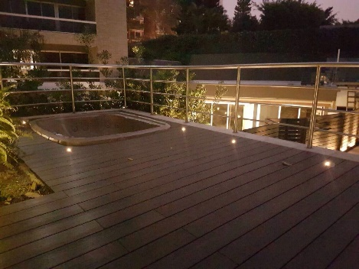
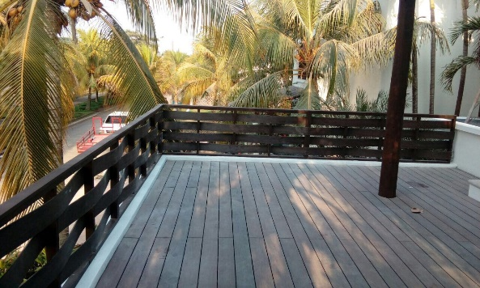
Duela deck y fachada para
diseños en pared
o cercas.

Slide 4
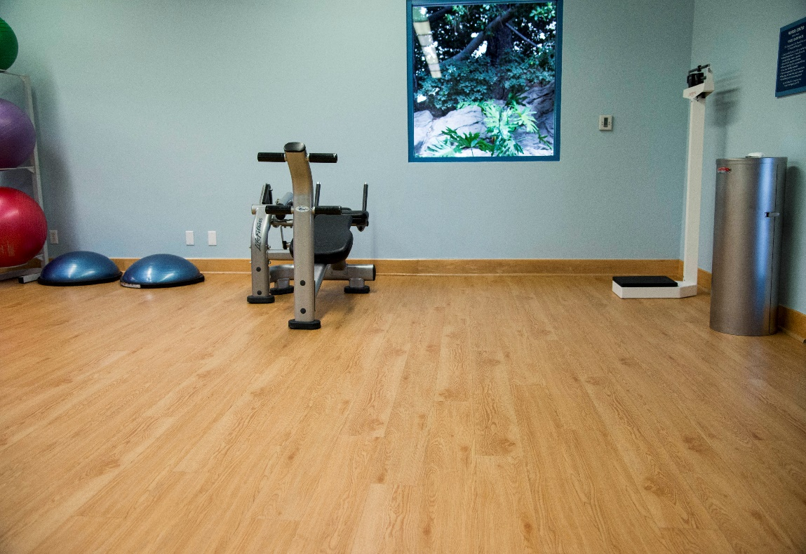
Piso vinílico con acabado tipo madera para remodelaciones o instalaciones nuevas.

Slide 5
Alfombra Modular

Slide 6
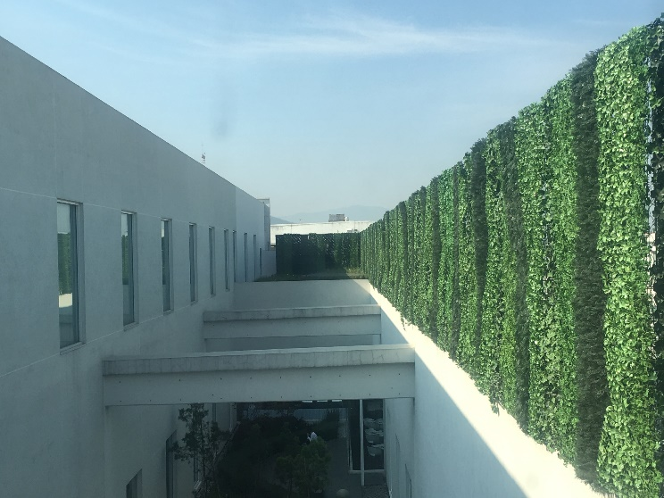
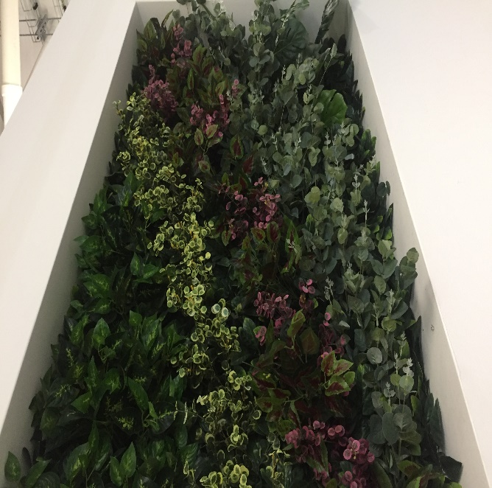
Follaje tipo vegetal y plantas en 3D

Slide 7
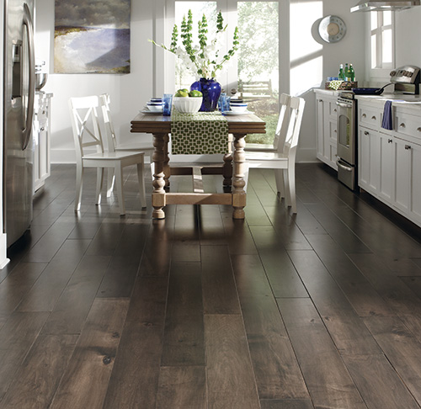
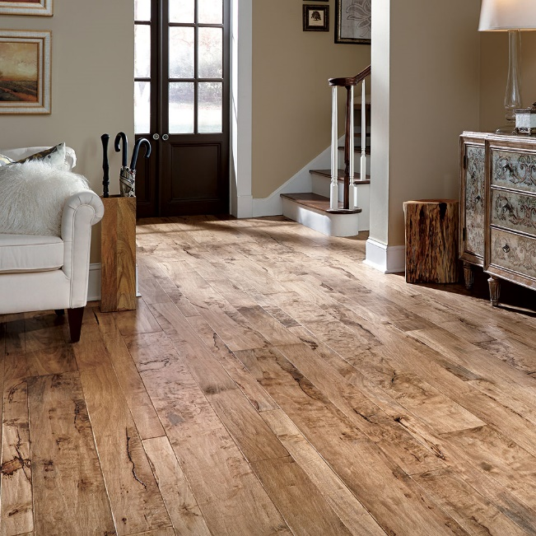
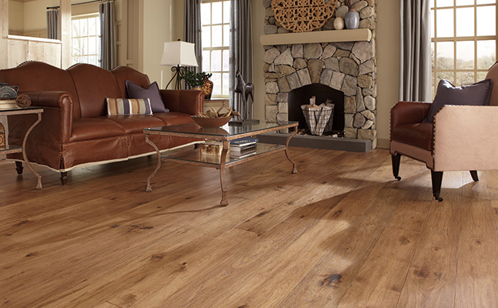
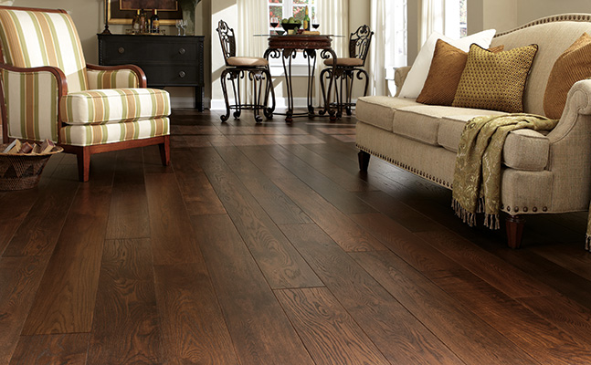
Piso de Ingeniería

Slide 8
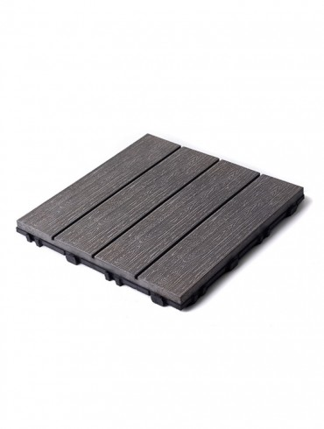
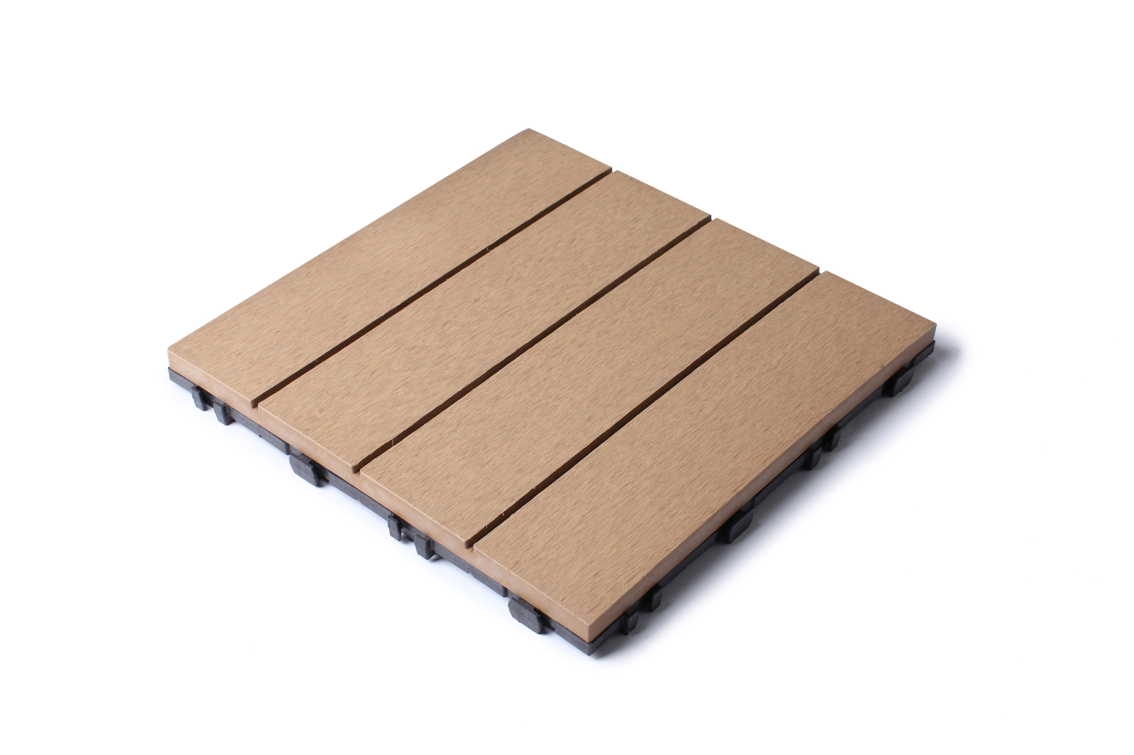
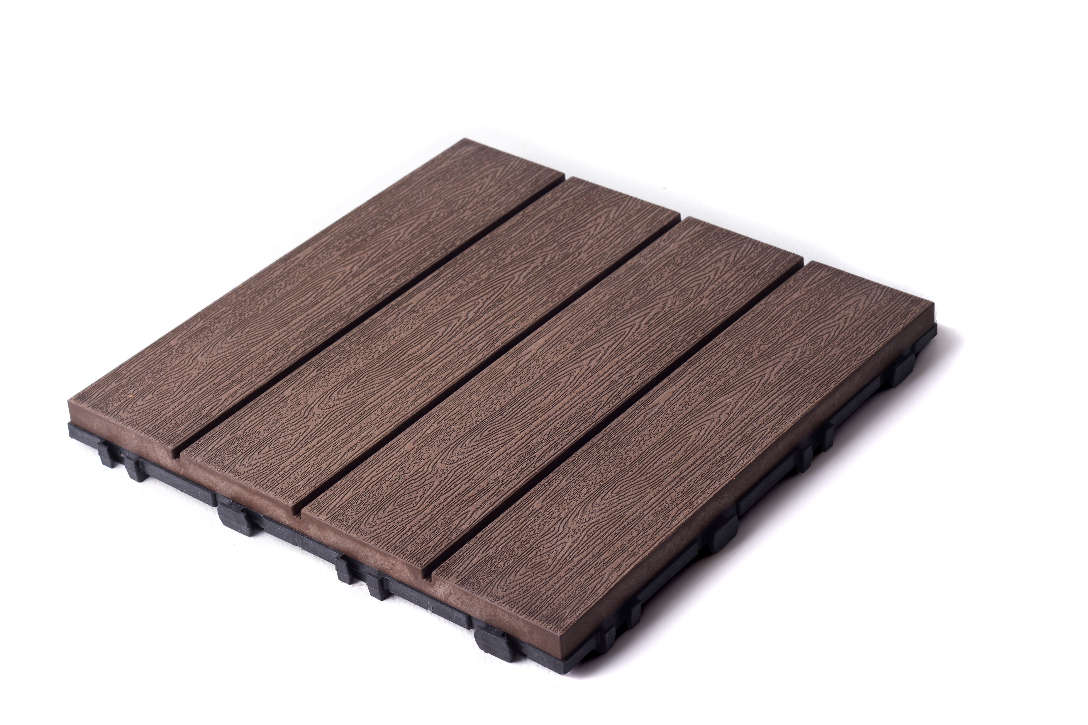
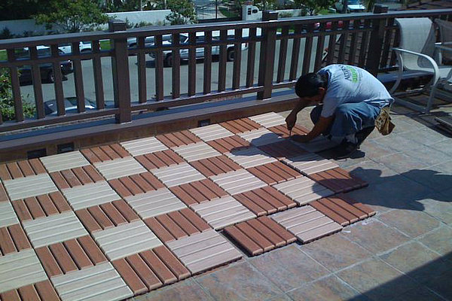
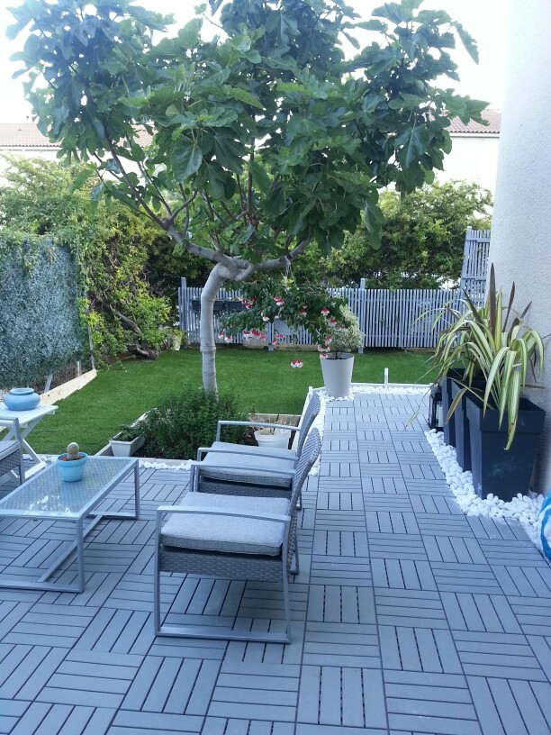
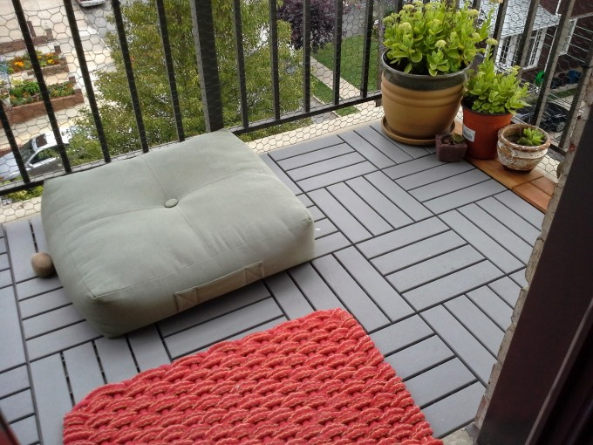
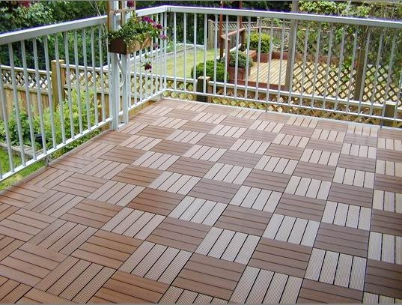
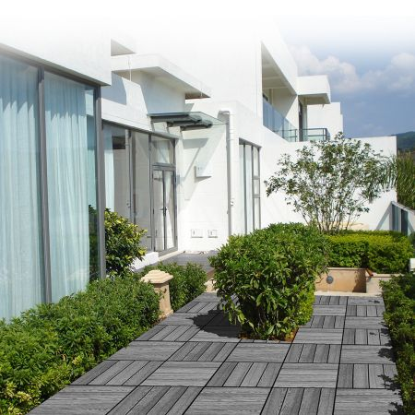
Deck en baldosa

Slide 9
¿Dónde nos encuentra?
Guatemala
Design Center y Xela
Tel GT +502 2219 1928 Tel QT +502 7926 8976
El Salvador
79 Avenida Sur, Colonia Escalón
Tel +503 2263 6263
Honduras
Tegucigalpa y San Pedro Sula
Tel TG: +504 2231 1879 Tel SP: +504 2252 6011
Nicaragua
Km 6.5 Carretera a Masaya
Tel +505 2252 6011
Panamá
Plaza Martiz, Colonia San Francisco
Tel +505 236 9244

